Slide 1
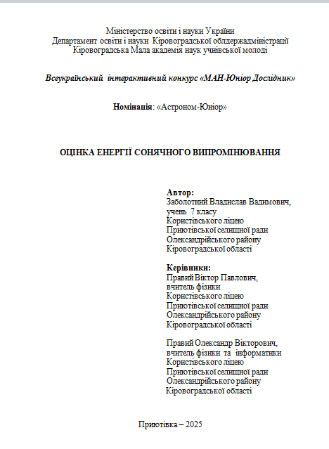
Оцінка
енергії
сонячного випромінювання

Slide 2
Мета дослідження: оцінити енергію сонячного випромінювання УФ-діапазону на основі цифрової апаратури
Завдання дослідження:
оцінити сонячну іррадіацію на основі УФ-випромінювання для добування електроенергії в нашій місцевості;
оцінити сонячну іррадіацію у весінній сонячний день та порівняти з потужністю електроенергії, що отримується в цей період від УФ-панелей;
оцінити сонячну іррадіацію протягом доби.
Об’єкт дослідження: енергія сонячного випромінювання на основі УФ-променів.
Предмет дослідження: оцінка сонячної іррадіації та отримання електроенергії від УФ-панелей.

Slide 3
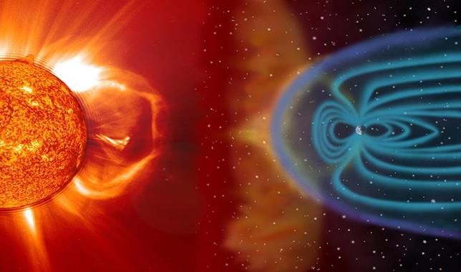
Оцінка енергії
сонячного випромінювання
Інтенсивність сонячного світла, яка досягає землі змінюється в залежності від часу доби, року, місця розташування та погодних умов. Загальна кількість енергії, підрахована за день або за рік, називається іррадіацією (або ще по-іншому «прихід сонячної радіації») та показує, наскільки потужним було сонячне випромінювання. Іррадіація вимірюється в Вт*ч/м² в день, або інший період.

Slide 4
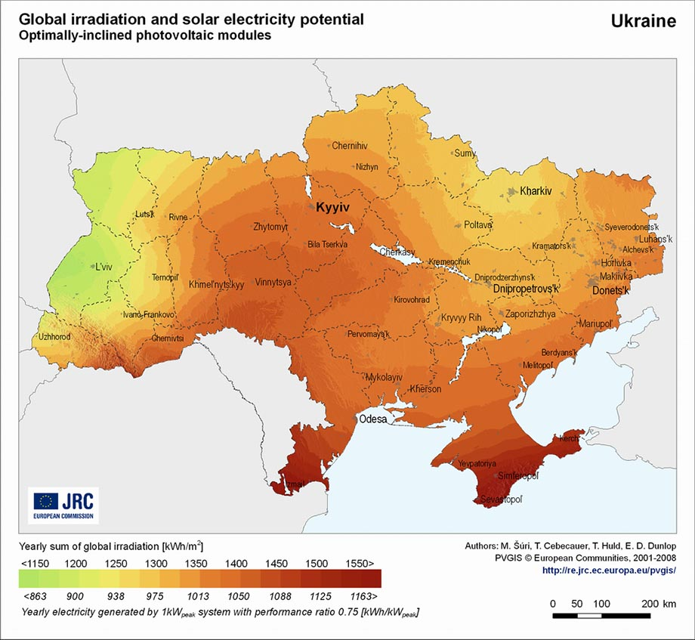
Оцінка сонячної радіації

Slide 5
З чого складається сонячна радіація і як вона впливає на людину
Сонячна радіація неоднорідна. Вона умовно ділиться на 3 види:
- Інфрачервоне випромінювання, результатом впливу якого є утворення тепла. Воно сприяє розслабленню судин та м’язів, має знеболювальний ефект.
- Видиме випромінювання, або світло, яке є необхідною умовою роботи ока. Воно дозволяє людині бачити повний спектр кольорів. Окрім того, світло активізує обмін речовин в організмі та синхронізує наш «біологічний годинник».
- Ультрафіолетове випромінювання, яке стимулює роботу імунної системи, запобігає загостренню хронічних хвороб та розладам нервової системи, а також сприяє появі засмаги на шкірі людини.

Slide 6
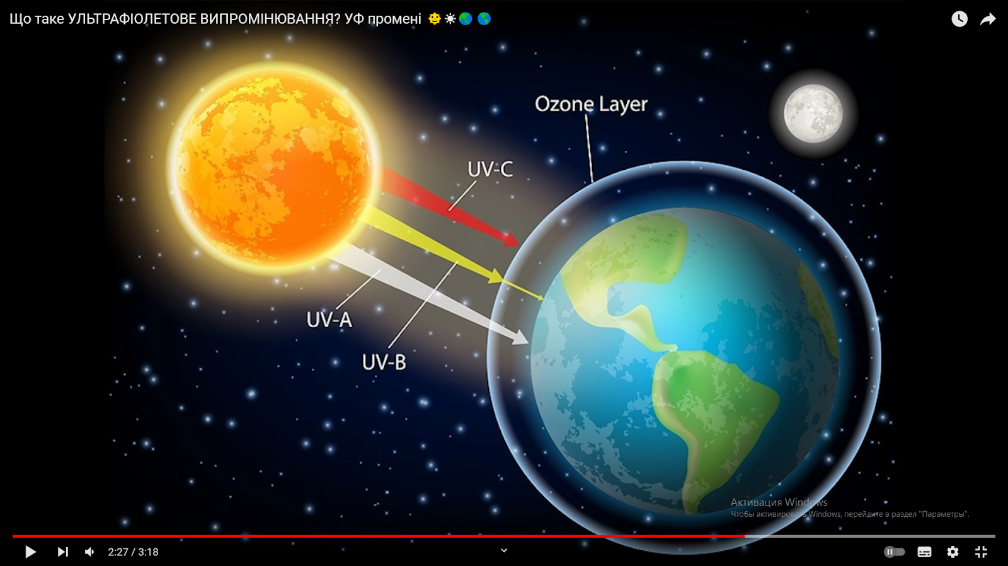
Проникність УФА, УФВ та променів через атмосферу

Slide 7
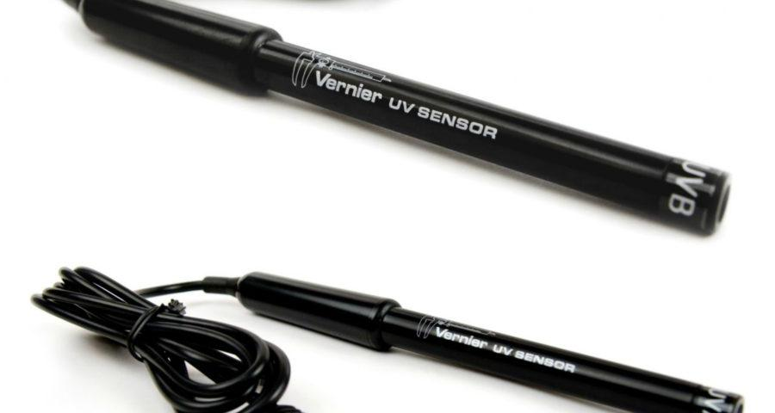
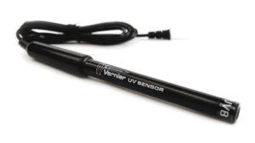
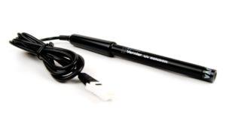
Експериментально-дослідницька база
Датчики ультрафіолетового випромінювання – UVB-BTA та UVA-BTA
Датчики для збору даних в 2х діапазонах ультрафіолетового випромінювання – провідні сенсори для лабораторних робіт з екології та шкільних інженерних проектів, рекомендовані для середньої та старшої школи.
Ультрафіолетовий датчик UVB-BTA
(290 – 320 нм)
Ультрафіолетовий датчик UVA-BTA
(320 – 390 нм)
UVB – датчик ультрафіолетового випромінювання, який реагує на хвилі довжиною UVB, приблизно від 290 до 320 нм. Він ідеально підходить для експериментів з використанням сонячного світла в якості УФ-джерела і рекомендований для більшості навчальних експериментів за стандартною програмою.
UVA – датчик ультрафіолетового випромінювання, котрий реагує на УФ-випромінювання в діапазоні близько 320 – 390 нм). З цим датчиком проводять експерименти з використанням УФ-ламп.

Slide 8
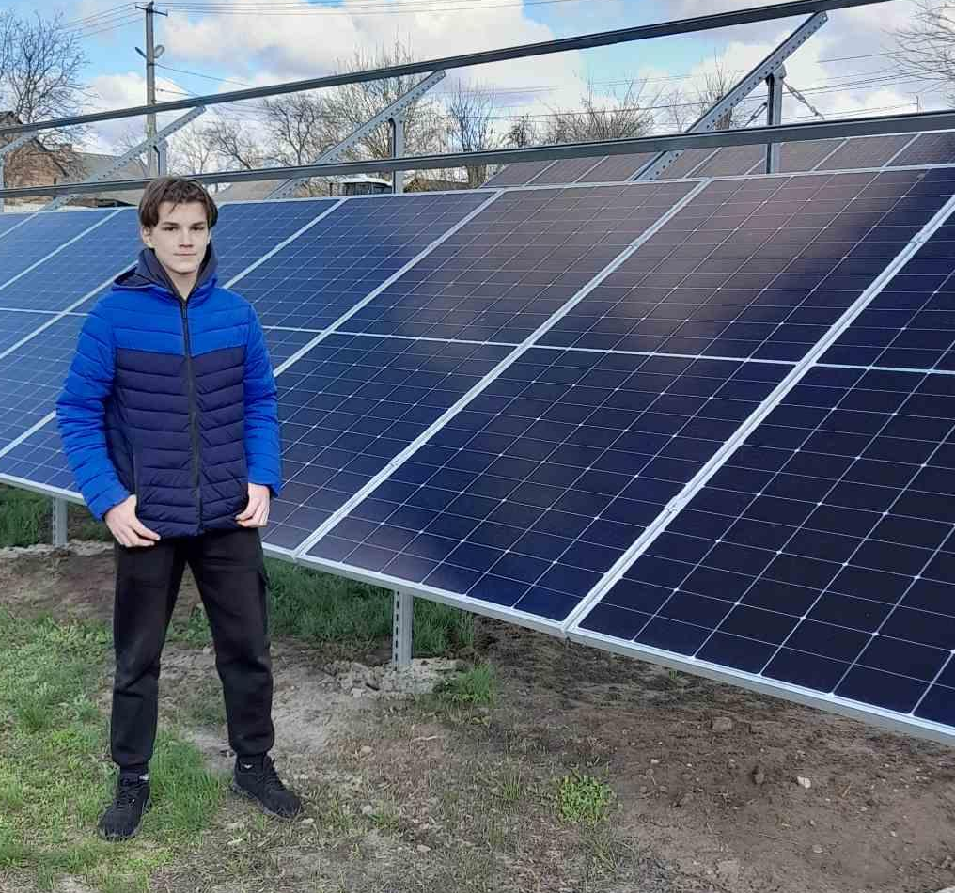
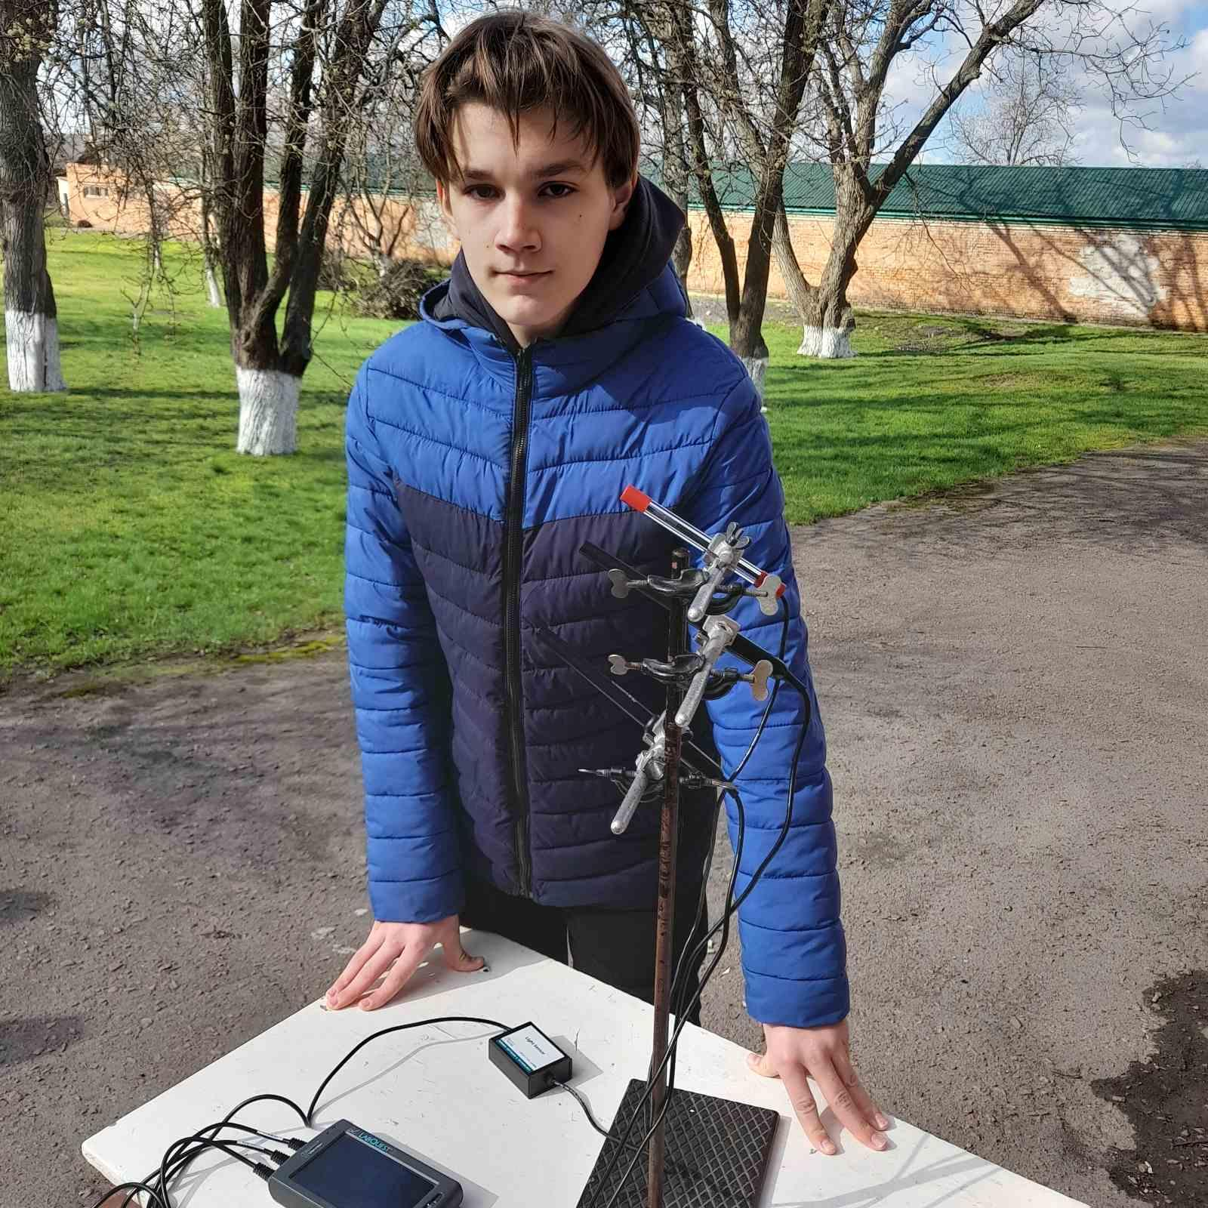
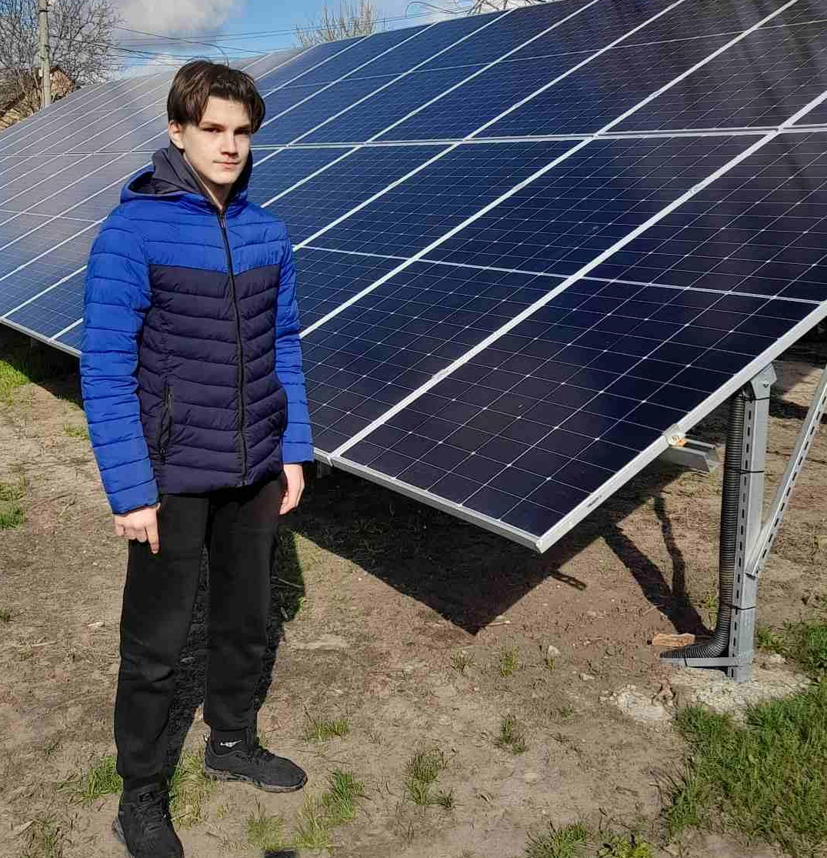
Дослідження виробництва електроенергії при допомозі сонячних панелей

Slide 9
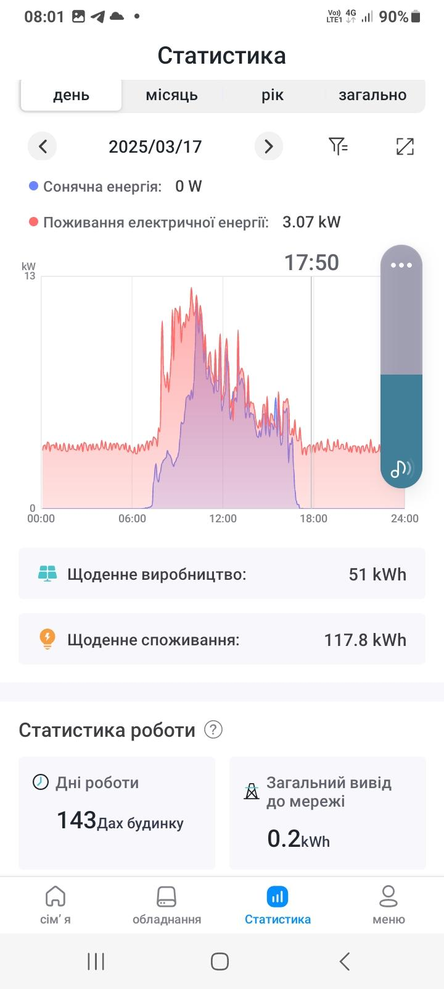
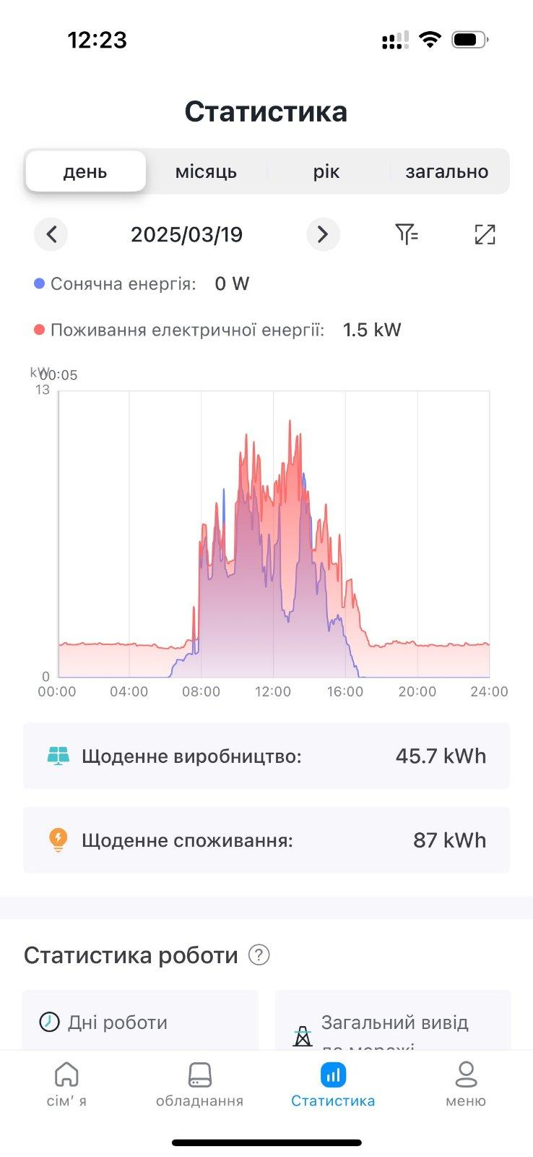
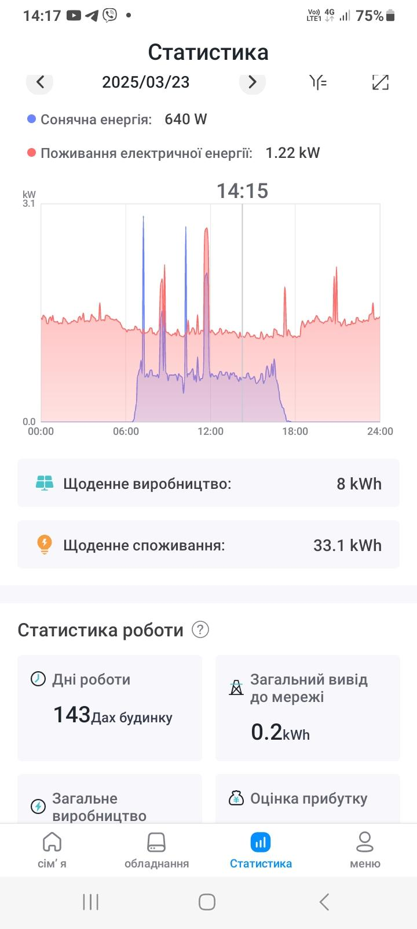
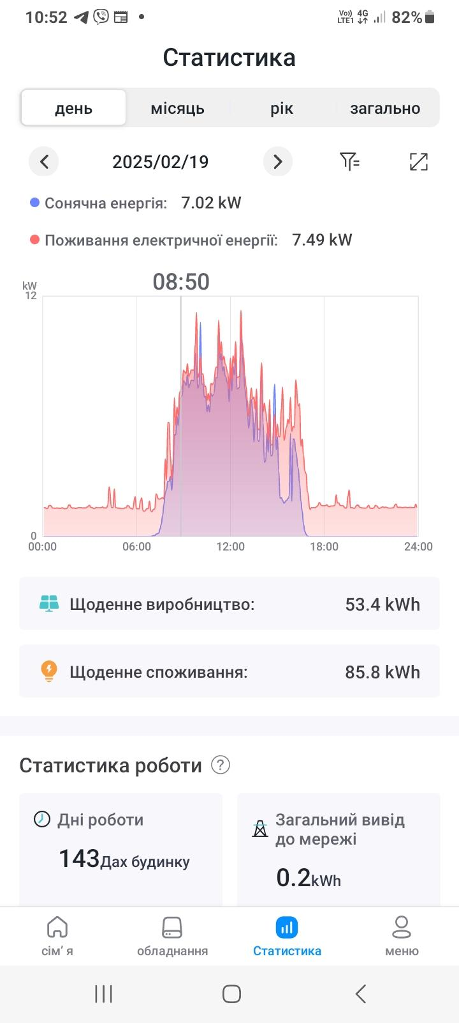
Дослідження виробництва електроенергії на основі програмного забезпечення SOLARMAN Smart

Slide 10
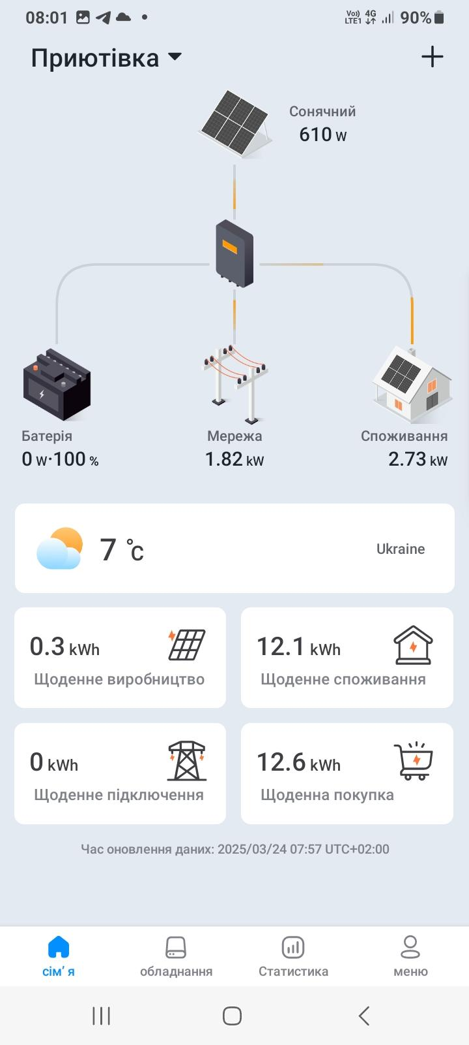
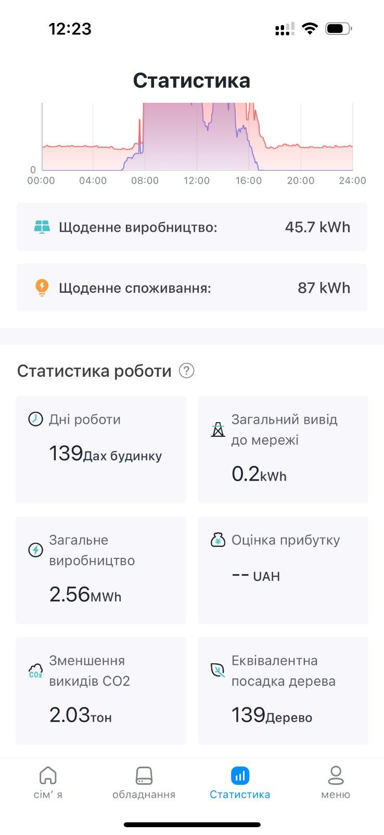
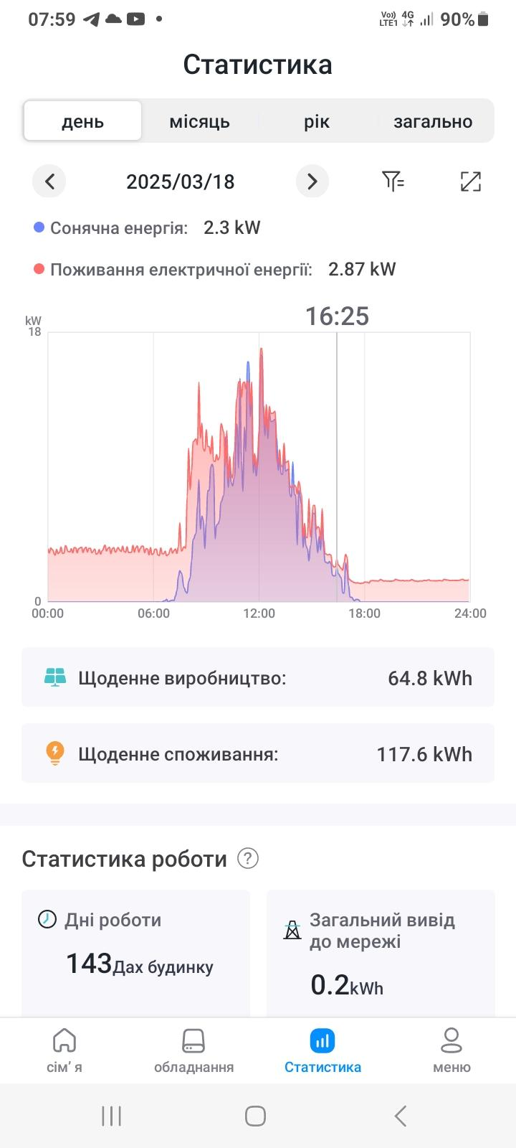
Дослідження виробництва електроенергії на основі програмного забезпечення SOLARMAN Smart

Slide 11
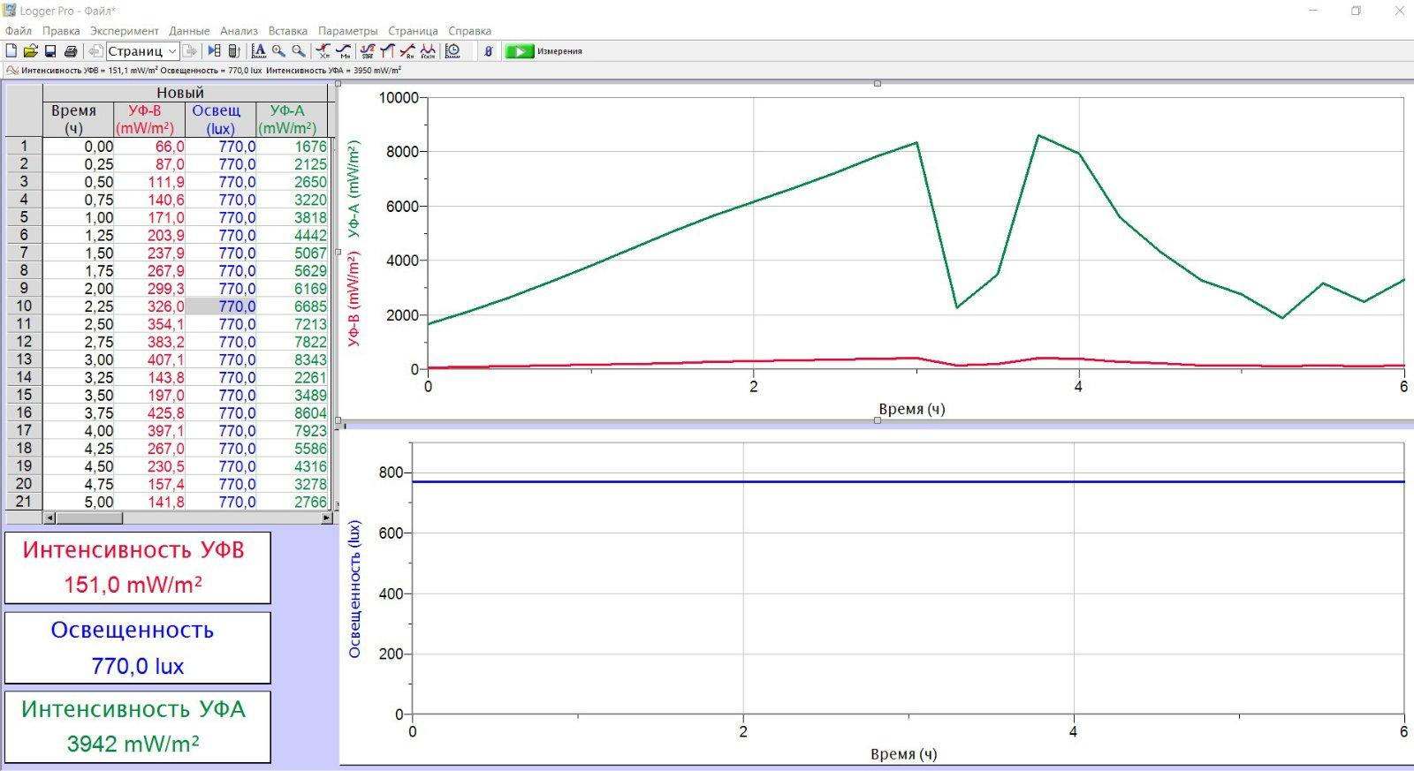
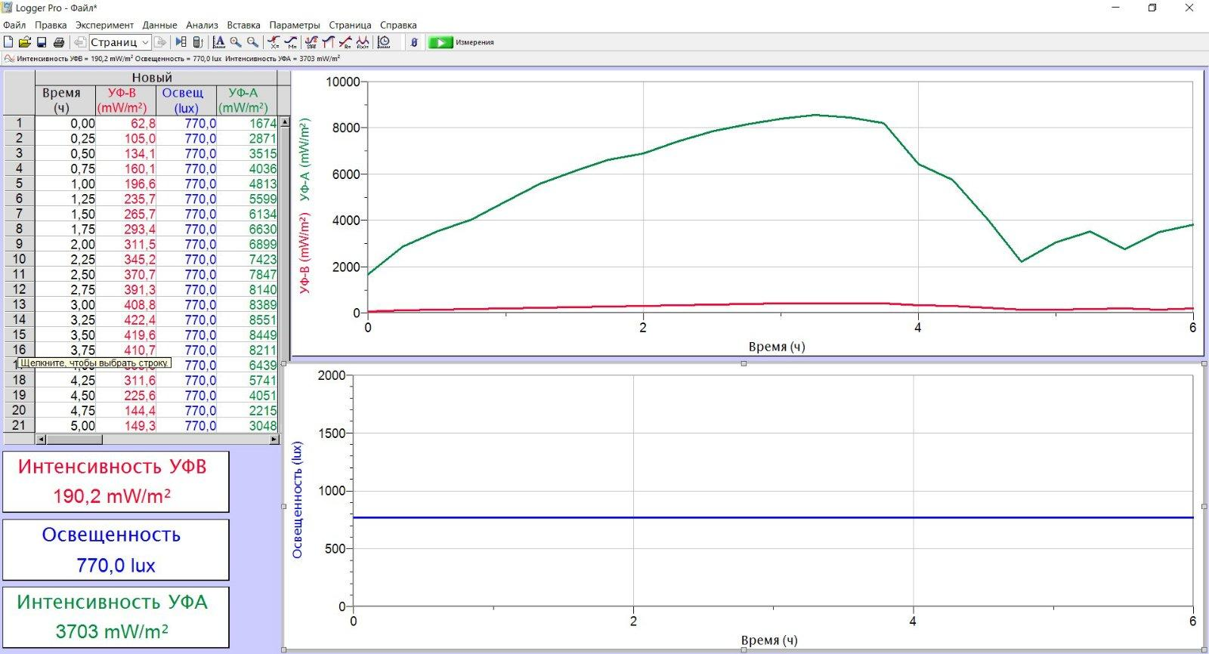
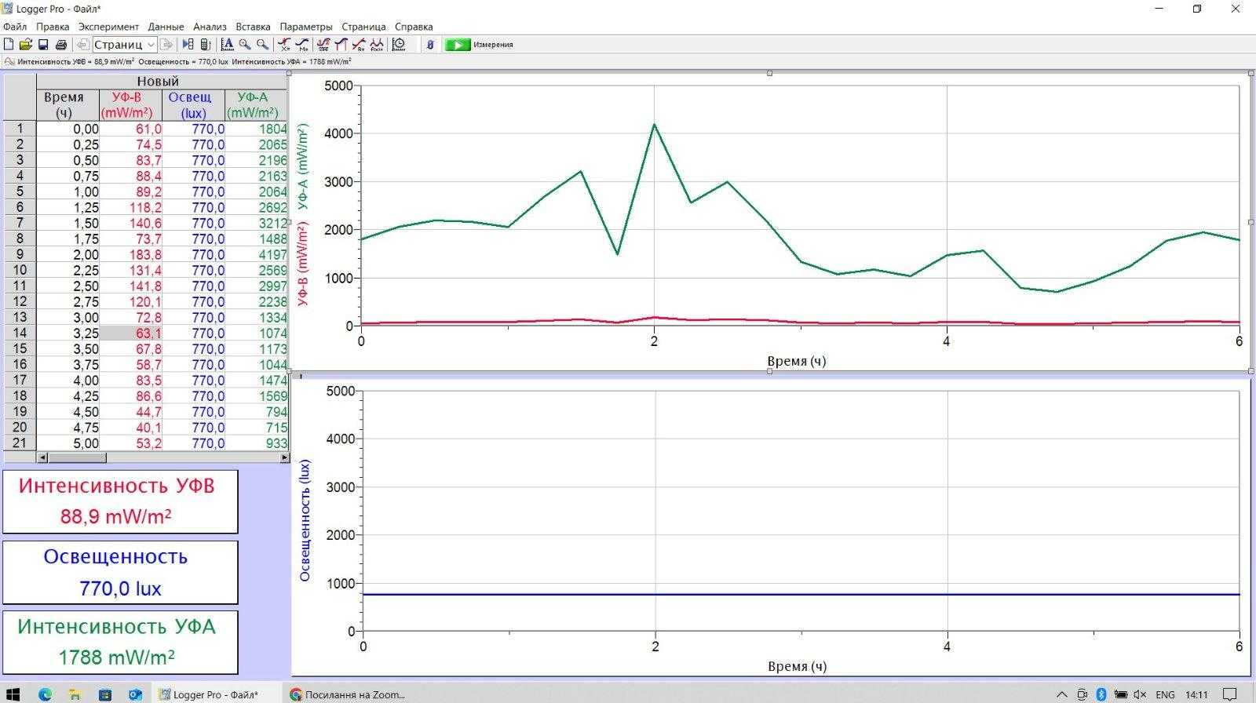
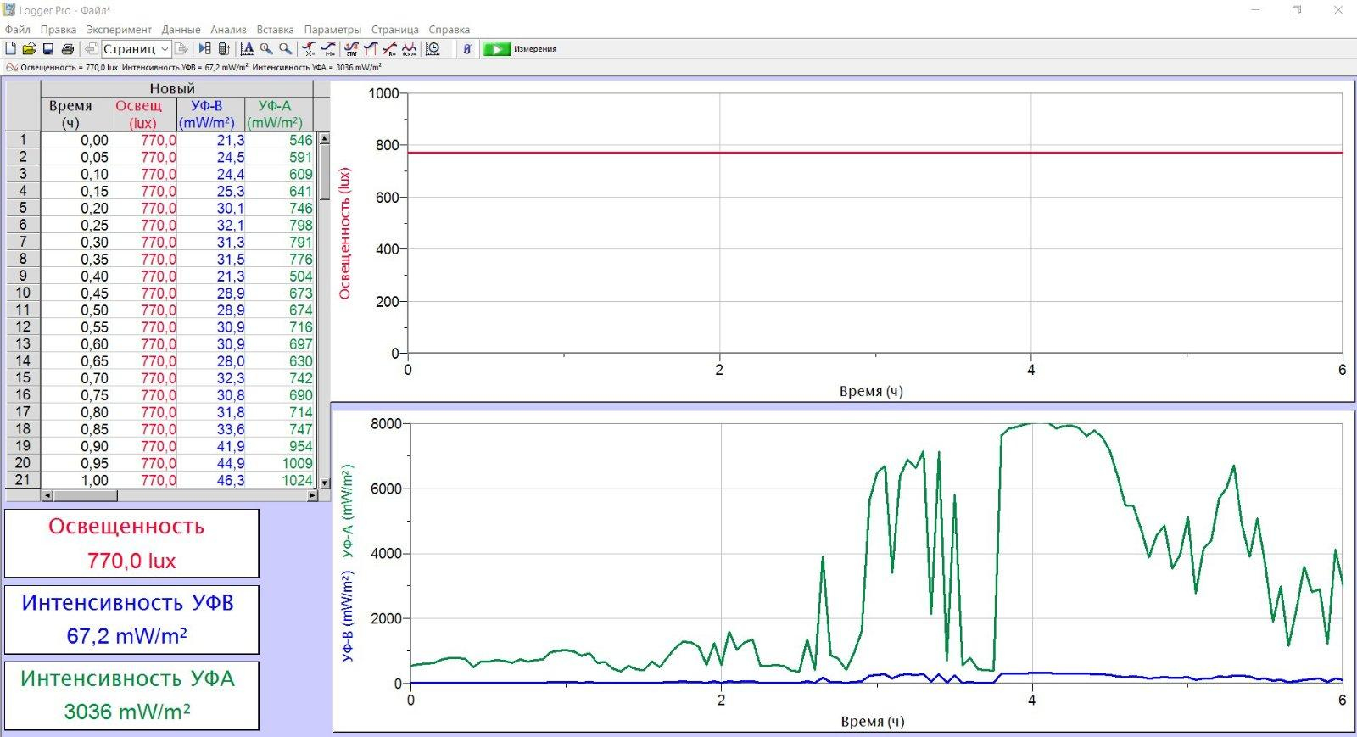
Дослідження УФА випромінювання на основі програмного забезпечення Logger Pro 3.14

Slide 12
Інтенсивність УФА радіації по годинах:
Порівняння виробництва електроенергії з інтенсивністю УФА радіації
1 година | 5000 мВт/м²
2 година | 7000 мВт/м²
3 година | 8100 мВт/м²
4 година | 6200 мВт/м²
5 година | 3000 мВт/м²
6 година | 4000 мВт/м²

Slide 13
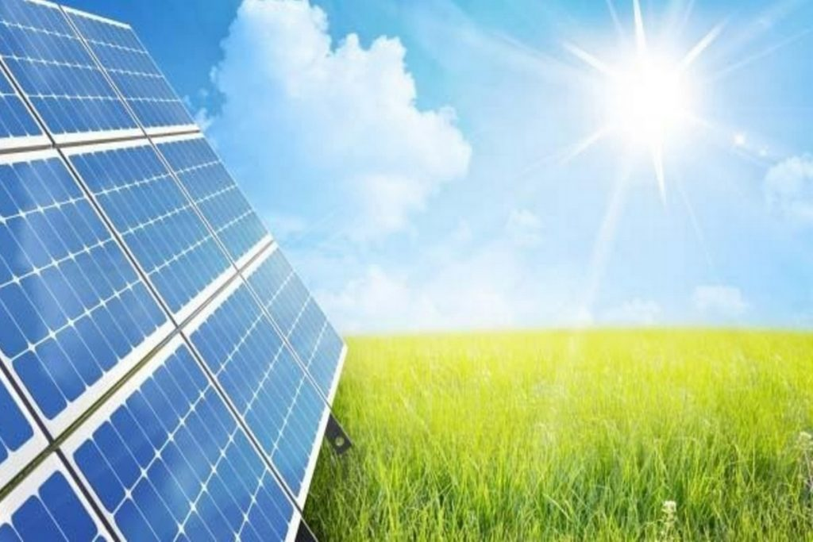
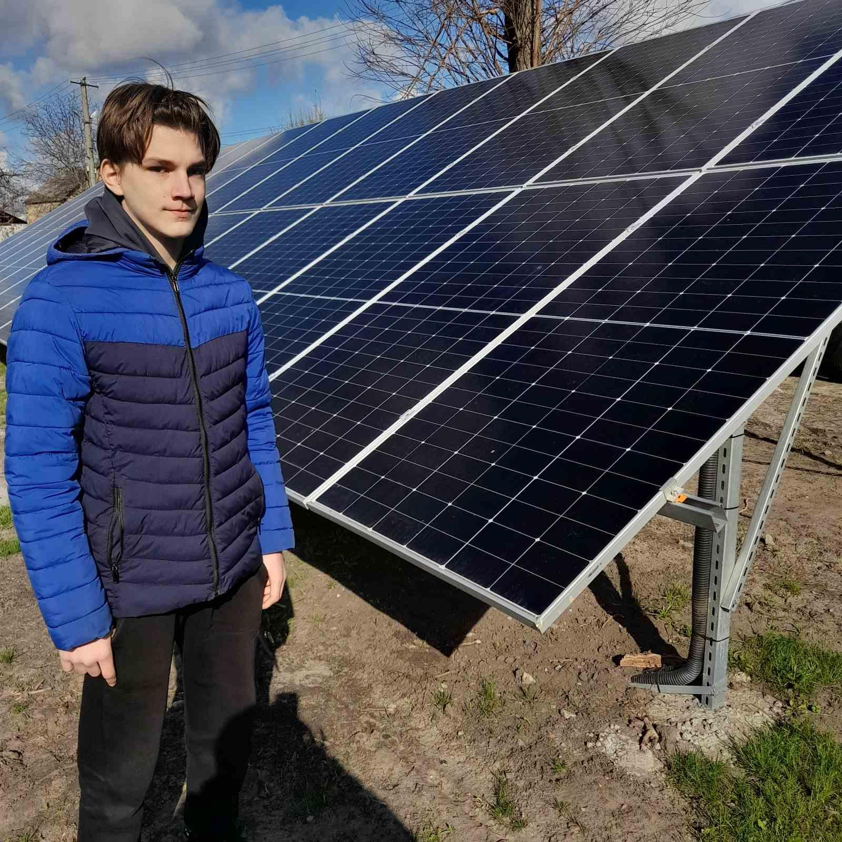
Оцінювання УФ радіації з фактом добування електроенергії
Тому за нашими спостереженнями, вимірюваннями, щоб добути 1 кВт/год електроенергії необхідно щоб сонячна радіація в УФ діапазоні була на рівні ≈ 86 мВт/м², це при споживанні 85,2 кВт/год, Тому, якщо в сонячний день сонячна радіація в межах 8000 мВт/м², то це може дати 93 кВт/год електроенергії в середньому. Ці дані дійсні для 50 панелей потужності 700 Вт кожна. Тому в нашій місцевості вигідно добувати “Зелену” енергію.

Slide 14
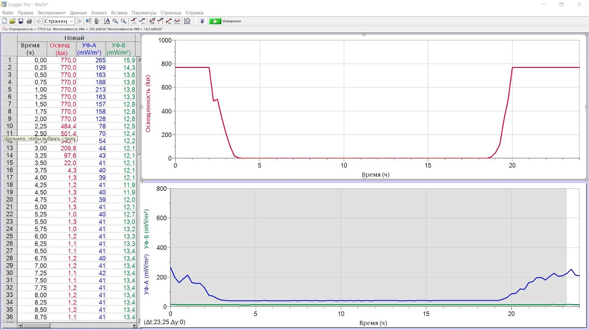
Таблиця та графік дослідження УФ-випромінювання та освітленості протягом доби
Дослідження ультрафіолетового випромінювання та освітленості
протягом доби

Slide 15
Висновки:
Ми експериментально оцінили рівень сонячної іррадіації в нашій місцевості.
Інтенсивність УФА випромінювання в сонячній весняний день коливається в межах 5550 мВт/м².
В цей же день при даній інтенсивності УФ-випромінювання сонячними батареями (60 шт, 700 Вт кожна) вироблено 64,8 кВт · год електроенергії при споживанні 117,6 кВт · год.
В нашій місцевості вигідно перетворювати сонячну енергію в електричну.
Інтенсивність УФА випромінювання в межах 8000 мВт/м² при 60 панелях потужністю 700 Вт можуть потенційно дати до 100 кВт/год електроенергії.
УФ-випромінювання поширюється вночі, особливо В-типу, протягом доби стабільно, в межах 13 Вт/м².

Slide 16
Використані джерела:
М. Ікбал (M. Iqbal): "An Introduction to Solar Radiation".
К. М. Міхальський (C.M. Michalsky): "Solar Radiation: Theory and Measurement".
Д. Й. Госвамі (D.Y. Goswami), Ф. Крейт (F. Kreith), Дж. Ф. Крейдер (J.F. Kreider): "Principles of Solar Engineering".
https://surl.li/wlgitu

Slide 17
Оцінка
енергії
сонячного випромінювання

